Slide 1
dx por imagen
talleres integrados iii
Jesús Sandoval Marín
Hospital Universitario San Juan de Alicante
Servicio de Cardiología
Aprobado por el Dr. Bartomeu

Slide 2
presentación del caso
Varón de 69 años que acude a urgencias por episodio de dolor centrotorácico opresivo irradiado a ambos brazos de una hora de evolución.
Antecedentes:
No RAMc, no HTA, no DM, no DLP. Exfumador 20 años-paquete.
Hiperuricemia
Qx: Colecistectomía y aneurisma en el hueco poplíteo.
AAS, alopurinol
IABVD

Slide 3
Exploración:
TA: 126/75mmHg; FC: 57 lpm; Sat02: 98%
REG. Consciente y orientado. Normocoloreado, normonutrido, normohidratado
AP: MVC, sin ruidos sobreañadidos
AC: rítmica, sin soplos
Abdomen blando y depresible, no masas, megalias ni dolor a la palpación profunda. No signos de irritación peritoneal
MMII: no edemas ni signos de TVP, pulsos simétricos
Exploración complementaria: BIOQUÍMICA: Troponina I: 0,080 ng/mL

Slide 4
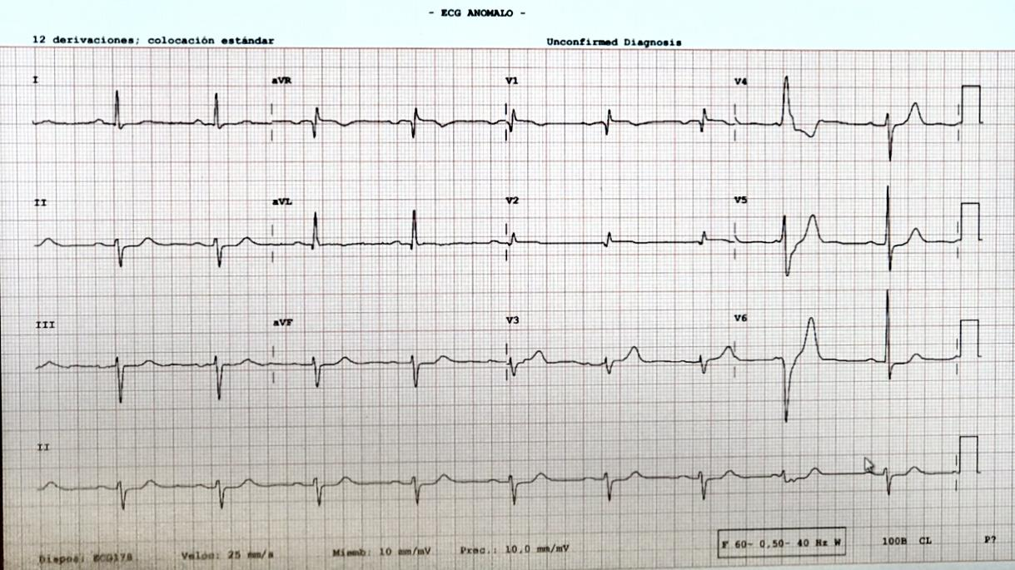

Slide 5
SCACEST
Resolución del caso

